Slide 1
МКУК ШР «МЦКР»
Волонтерский клуб «Торнадо»

Slide 2
клуб создан в апреле 2022

Slide 3
Наши цели
формирование активной гражданской позиции молодежи Шелеховского района.
предоставление возможности молодым людям проявить себя,
реализовать свой потенциал
получить заслуженное признание посредством вовлечения в социальную практику.

Slide 5
Задачи клуба
Развитие навыков социального взаимодействия молодежи;
Предоставление возможности самореализации и самопрезентации молодежи;
Профессиональная ориентация молодежи;
Расширение направлений и форм проектной деятельности Центра;
Популяризация идей добровольчества, осуществление рекламно-информационной деятельности;
Развитие социальной системы, создание оптимальных условий для распространения волонтерского движения и активизации участия в социально-значимых акциях и проектах;
Участие в подготовке и проведении массовых социально-культурных, информационно-просветительских и иных мероприятий центра;
Воспитание у молодежи активной гражданской позиции, формирование лидерских и нравственно-этических качеств, в том числе чувства патриотизма.

Slide 7
Наши достижения
Проведено совместно 16 мероприятий на территории Шелеховского района.
За активную жизненную позицию, помощь в организации и проведении мероприятий
34 участника клуба награждены благодарностями МКУК «МЦКР»,
10 волонтеров – благодарственными письмами отдела культуры АШМР,
8 волонтеров – грамотами мэра.

Slide 8
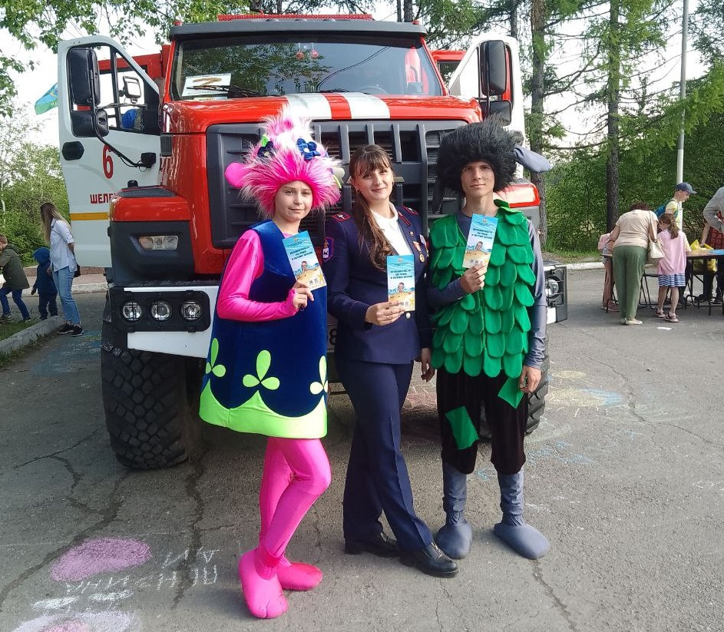
Участником Клуба может стать любой житель Шелеховского района в возрасте от 14 до 35 лет
Звони по телефону 89041178863 (Ольга Александровна) и вступай в наши ряды!

